Slide 1
쿠버네티스를 이용한 정보시스템 구축과 활용
-

Slide 2

목차
쿠버네티스
오픈스택
Analysis (데이터 분석 프로젝트)

Slide 3
데이터 연계 및 수집
데이터 소스
데이터 제공 채널
네트워크
연계/수집
빅데이터 저장소
DB
데이터센터
기관
제공
API
수집 시스템
분산파일시스템
NoSQL
데이터센터
DB
SFTP
Collector
ETL
Sqoop
File Upload
데이터 Flow 제어
지구대
OPEN
API
내부망
전달 보장
DB
파출소
프로토콜 변환
데이터센터
DB 접속 등
수집 AGENT
전용선
트랜잭션 관리
DB
지방청
인증/보안
DB
RDBMS
경찰청
인터넷
데이터 업로드(수동)
비정형
(File)
관리 PC
SFTP 등
수집 AGENT
수동(사람)
Data
Warehouse
WEB
데이터 연계/수집
관리시스템
Excel
File
SNS
통합관리 및 모니터링

Slide 4








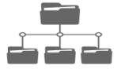



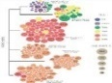
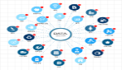


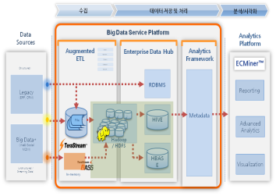



통합 가상화기반 분석플랫폼
원천 데이터
데이터 수집/처리/저장
데이터 분석
데이터 활용
내부데이터
고의면탈
정보 DB
추출/ 정제
고의면탈 예측 분석
년도별 고의면탈 트렌드 분석
고의면탈 정보
(고의면탈 유형,종류,
발생일 등) 지도정보
고속도로 주변 지도정보
수집DB
표준화/ 가공
과학적인 고의면탈
다발 유형 선정
면탈서버
영상 DB
통계분석
기계학습 분석
상관분석
면탈서버 영상정보
입구정보/출구정보
수납불가 유형정보
추출/ 정제
시계열분석
패턴분석
다양한 고의면탈 예방책 마련
외부데이터
자료의 항목 메타처리
데이터 시각화
경찰청 영상정보
지도정보
영상정보
기후정보
통합DB
기상청 시간대별 기후정보
고의면탈 패턴 분류
주요지역별 발생율
년도별 유형테마
사전예방률 향상
내부데이터
결과 효과
고의면탈 정보
(고의면탈 유형,종류,
발생일 등)
지도정보
고의면탈 다발 예상
지역 및 구간 제공
고의면탈 사전 예방
고의면탈 신규유형에 대한 예측 및 예방 가능
고의면탈 관련 민원발생 예방
통행료 매출 증대 기여
지역별/시기별
예상 고의면탈 유형 분석
지역별/영업소별
고의면탈 발생현황
면탈서버 영상정보
입구정보/출구정보
고의면탈 유형분류 및
분석에 따른 패턴선정
외부데이터
경찰청 영상정보
기상청 시간대별 기후정보
빅데이터 플랫폼
지도정보 등 주요 변수에 따른 고의면탈 행위 분석
다양한 고의면탈 예방책 마련

Slide 5
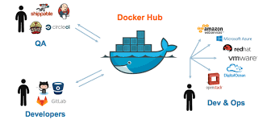
Docker?
리눅스 커널에서 제공하는 컨테이너 기술을 이용 복잡한 리눅스
애플리케이션을 묶어서 실행할 수 있게 지원
컨테이너 : 가상화보다 훨씬 가벼운 기술

Slide 6
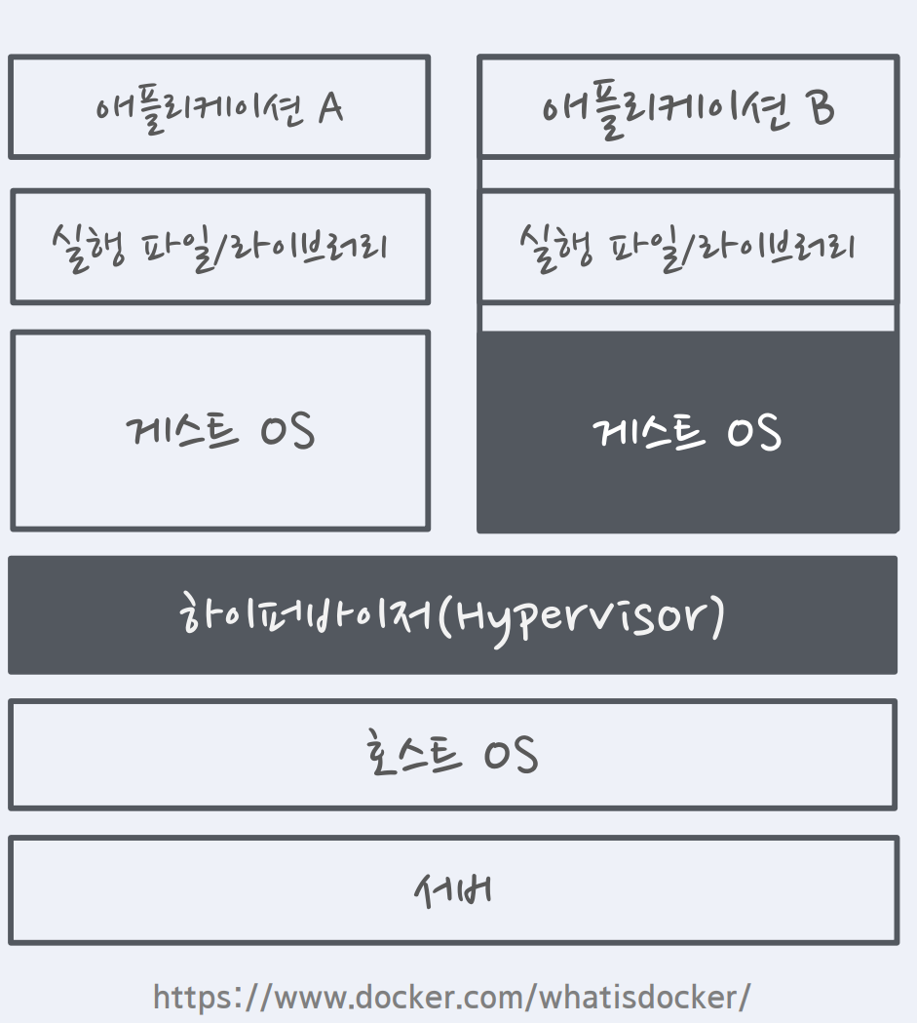
가상머신 문제점
성능 문제로 리눅스 컨테이너가 나옴
리눅스의 cgrops과 namespace가 제공하는
기술적용

Slide 7
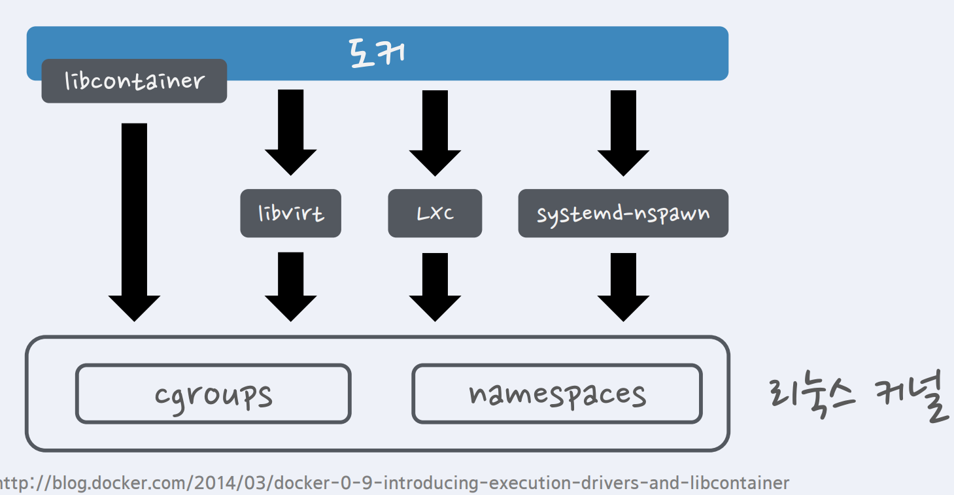
리눅스 컨테이너

Slide 8
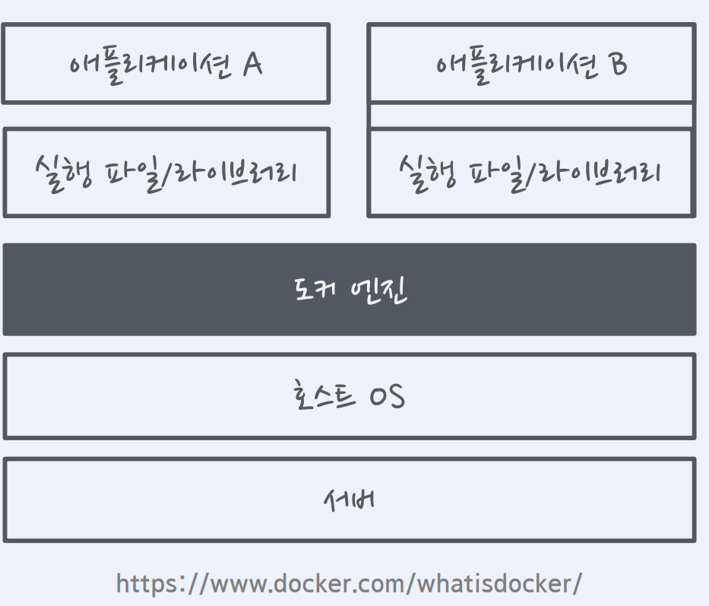
도커 특징
게스트 OS설치하지 않음
이미지에 서버운영을 위한
프로그램과 라이브러리만 격리설치
용량이 적음
- 호스트와 OS자원 공유

Slide 9
vm vs container
vm
vm
app
app
libs
libs
container
container
container
os
os
app
app
app
libs
libs
libs
hypervisor
os
os
hardware
hardware

Slide 10
isolation
cgroups
cpu
memory
network
etc.
namespaces
pids
mnts
etc.
Chroot (filesystem)

Slide 11
container images
File
Read-only Layer
File
File
Read-only Layer

Slide 12
container images
Writable Layer
File
Read-only Layer
File
File
Read-only Layer

Slide 13
container = image + isolation
cgroups
cpu
memory
network
etc.
namespaces
pids
mnts
etc.
File
File
File
Container Image
chroot

Slide 14


도커이미지와 컨테이너
이미지는 서비스운영에 필요한 서버프로그램, 코드, 컴파일 된 실행파일을
묶어논 형태
컨테이너는 이미지를 실행한 상태,
이미지로 여러 개의 컨테어너를 만들 수 있음

Slide 15
왜 도커? Immutable infrasturucture 패러다임
호스트OS와 서비스 운영환경 분리
- 한번설정한 운영환경은 변경하지 않는다 (immutalble)
서비스 운영환경을 이미지로 생성
서버에 배포하여
실행
서버 대수가 많아지면서 일일이 세팅하기가 힘들어짐

Slide 16
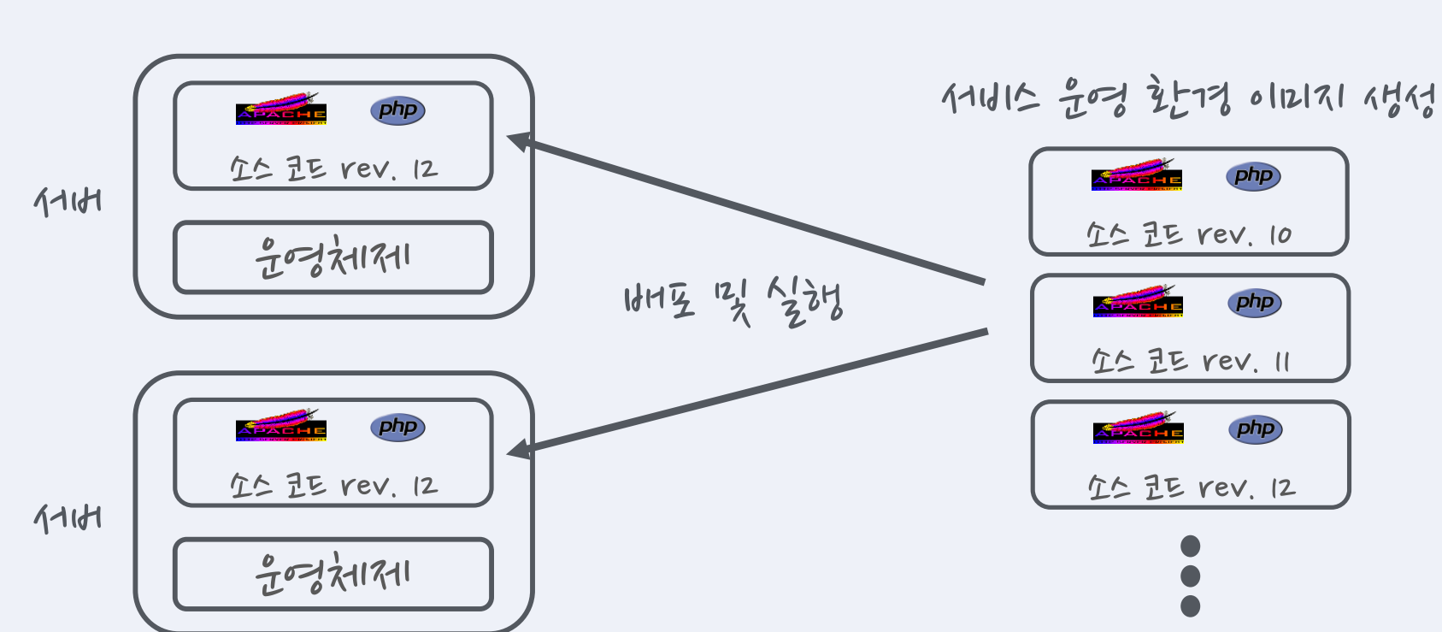
서버에 배포

Slide 17

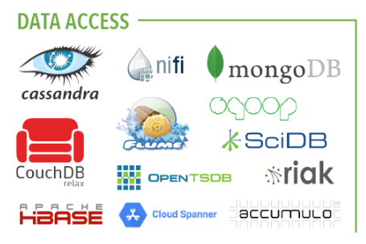
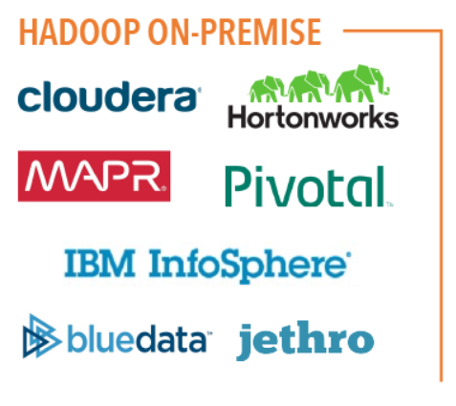
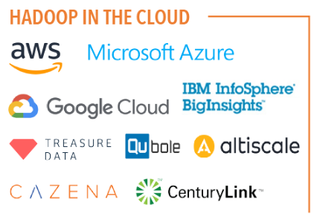
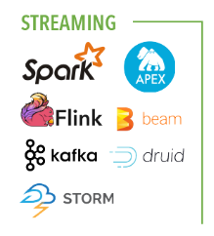
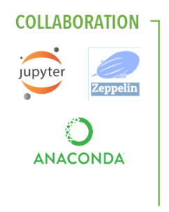
온프레미스 Cloud 기술
Big Data

Slide 18
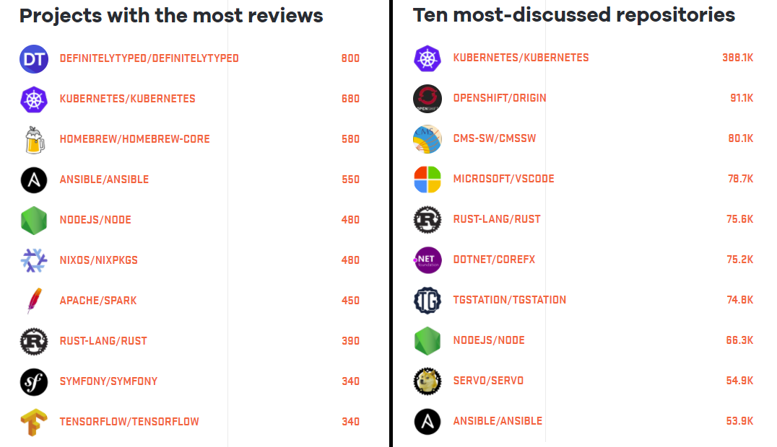
kubernetes = major community support
Source: Shippable.com http://blog.shippable.com/why-the-adoption-of-kubernetes-will-explode-in-2018

Slide 19



every cloud supports kubernetes
https://www.sinax.be/en/aws/
https://www.westconcomstor.com/za/en/vendors/wc-vendors/microsoft-azure-EN-UK.html
https://www.g2crowd.com/products/google-kubernetes-engine-gke/details

Slide 20
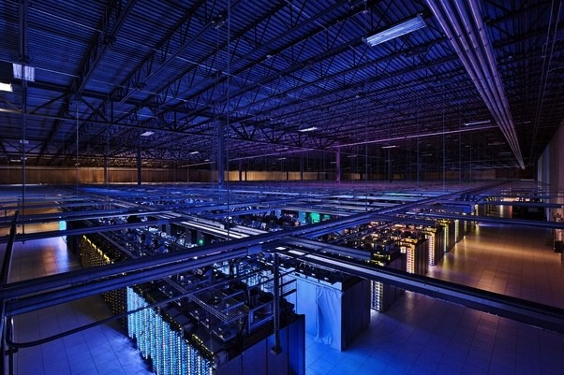
kubernetes started life as a successor to google’s borg project...
https://cloud.google.com/security/encryption-in-transit/

Slide 21
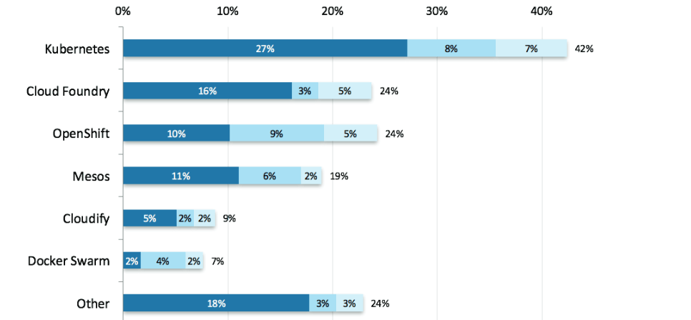
kubernetes won the container orchestration war...
Source: Shippable.com http://blog.shippable.com/why-the-adoption-of-kubernetes-will-explode-in-2018

Slide 22
도커 운영의 문제점
solve port mapping hell
monitor running containers
handle dead containers
move containers so utilization improves
autoscale container instances to handle load
이런것 들이 필요함

Slide 23
Magical View of Kubernetes

Slide 24
Magical View of Kubernetes

Slide 25
Magical View of Kubernetes

Slide 26
Magical View of Kubernetes

Slide 27
빌드

Slide 28
패키지

Slide 29
구축

Slide 30
배포

Slide 31

오픈스택 영상보안 인큐베이터
GUI VM
………………
GUI VM 2
Incubator System
GPU VM
CCTV 영상 업로드
딥러닝 실행
Incubator 모니터링
Container
Container
Container
Nvidia docker
Nvidia docker
Container
Container
Container
Deep Learning Container
Container
Container
Container
Openstack Magnum(kubernetes)
Worker VM
Master VM
Worker VM
Worker VM
docker
docker
docker
docker
Container
Container
Container
Container
Container
Container
API
Kubelet
Container
Container
pod

Slide 32

오픈스택
출처: https://www.openstack.org/brand/openstack-logo/logo-download/

Slide 33
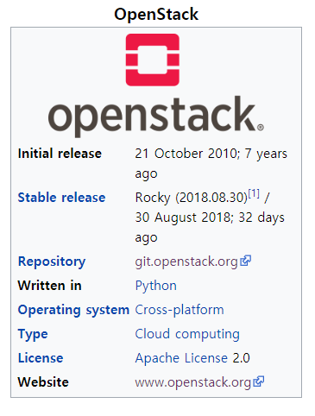
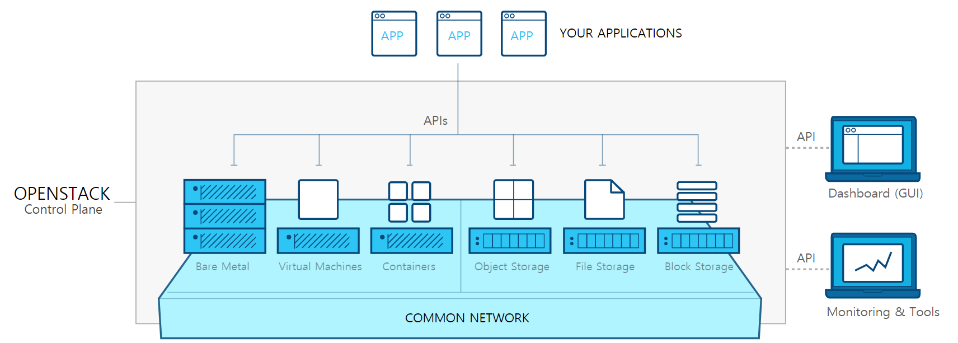
오픈스택 개요
OpenStack is a cloud operating system that controls large pools of compute, storage, and networking resources throughout a datacenter, all managed through a dashboard that gives administrators control while empowering their users to provision resources through a web interface.
출처:https://www.openstack.org/software/
https://en.wikipedia.org/wiki/OpenStack

Slide 34
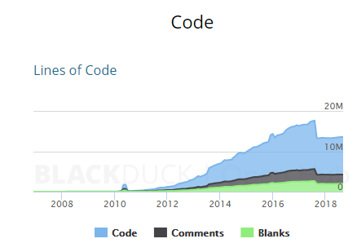
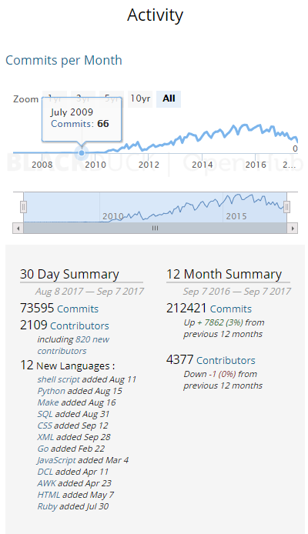
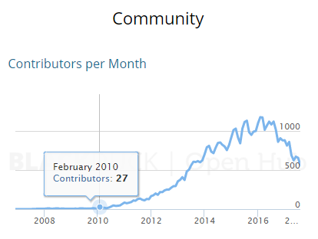
오픈스택 히스토리
Rackspace: 호스팅 업체로서 아마 존에 대응할 수 있는 클라우드 플랫폼이 필요
NASA는 내부의 많은 프로젝트에 서 사용하는 인프라 리소스를 효과적으로 사용할 수 있는 플랫폼이 필요
NASA의 플랫폼과 Rackspace의 클라우드 파일 플랫폼을 합쳐 오픈스택을 출시
2010년 7월 Rackspace와 NASA가 공동으로 개발하여 첫번째 릴리즈 버전 – 코드네임 – Austin 을 내놓 으면서 시작
출처: https://www.openhub.net/p/openstack

Slide 35
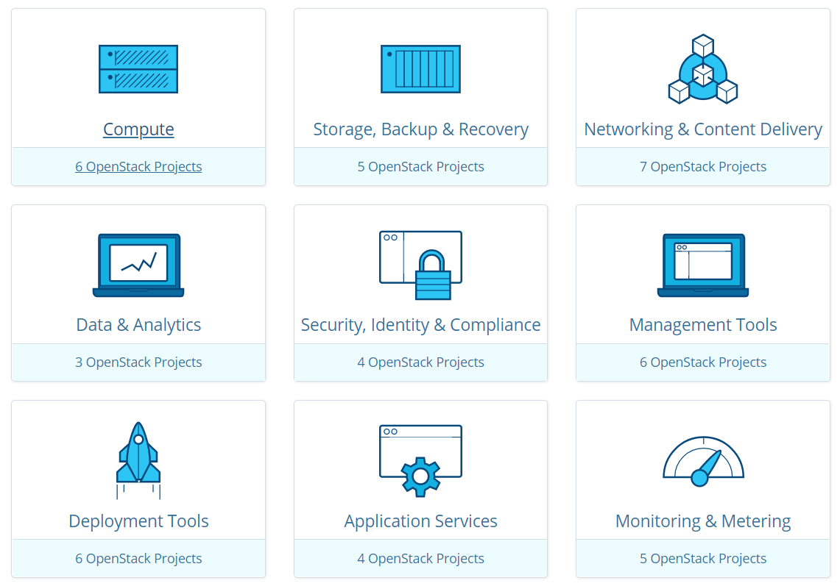
오픈스택 서비스 분류
출처:https://www.openstack.org/software/

Slide 36
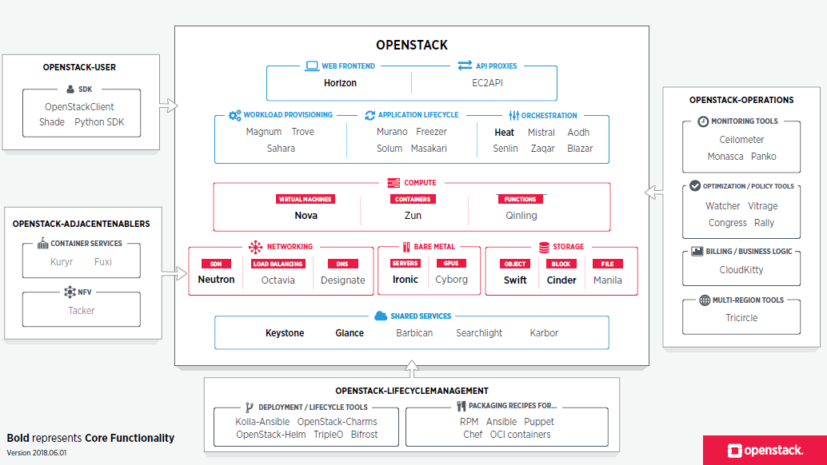
오픈스택 서비스 구성도
출처:https://www.openstack.org/assets/software/projectmap/openstack-map.pdf

Slide 37
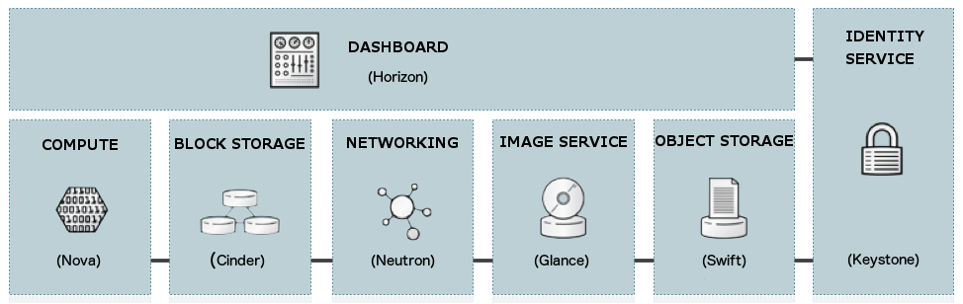
오픈스택 Core 서비스
출처:https://docs.openstack.org/security-guide/introduction/introduction-to-openstack.html

Slide 38
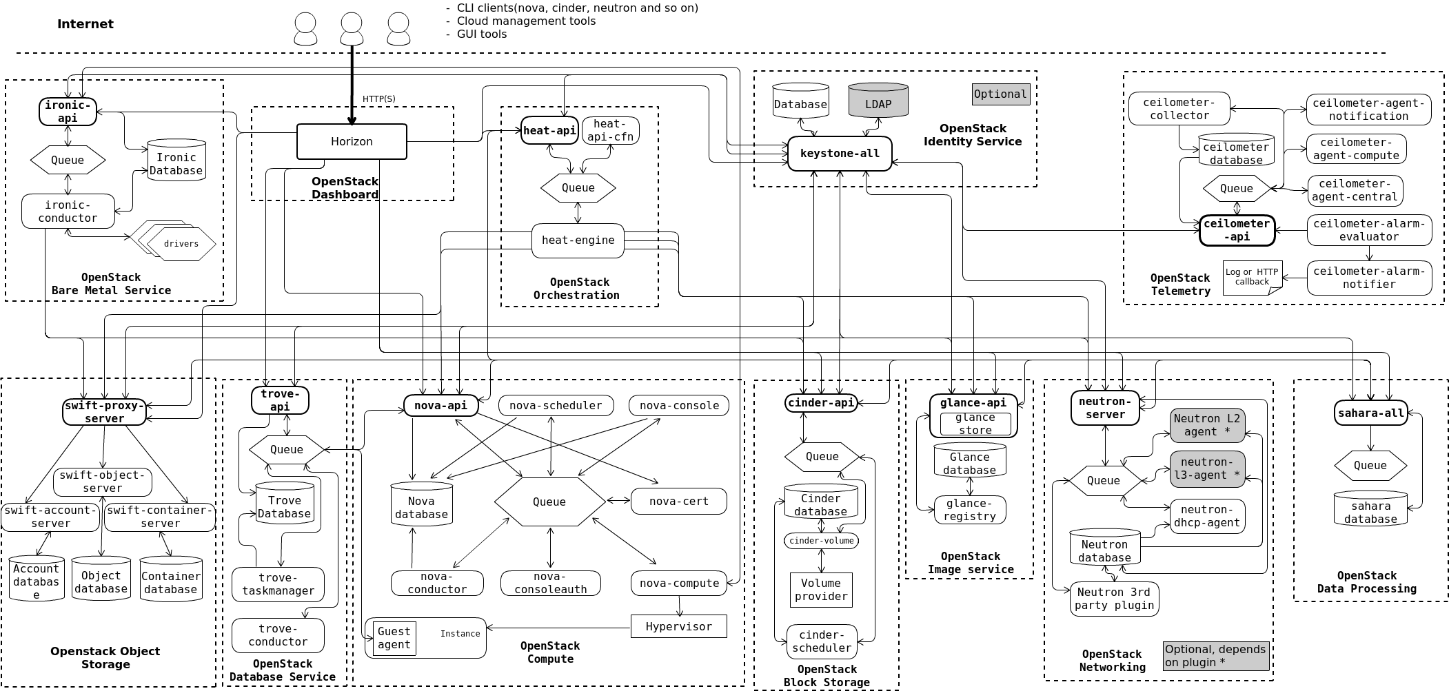
기본 구조
출처:https://docs.openstack.org/install-guide/get-started-logical-architecture.html

Slide 39

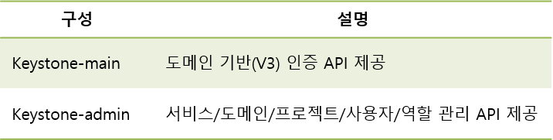

Keystone
OpenStack 의 서비스(Nova, Neutron, Cinder 등)별 진입점(Endpoint) 정의
도메인, 프로젝트, 사용자, 역할 관리 및 생성/삭제/수정
서비스의 각 기능별로 역할기반접근제어(Role Based Access Control) 인증서비스를 제공
<users>
Apache httpd
Keystone-main
인증 서비스 통합
(ex. LDAP, Active Directory)
Dashboard Service
역할기반 접근제어 – RBAC (Role Based Access Control)
도메인(domain), 프로젝트(project), 그룹(user group), 사용자(user),
역할(role), 토큰(token) 별로 기능(operation) 을 제어(policy)
Keystone-admin
All Services
(Nova,Neutron,Cinder..)
<Database>

Slide 40
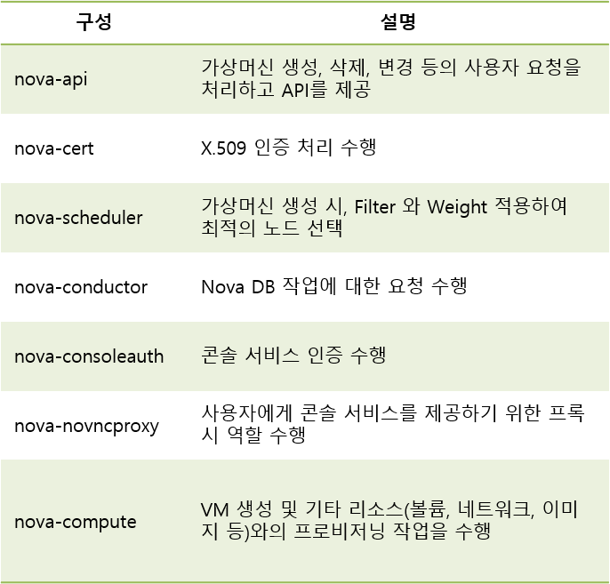


Nova
다양한 하이퍼바이저(KVM, Xen, Vmware 등) 및 이미지(qcow2, raw 등) 지원
블록 스토리지, 네트워킹, 이미지 서비스 등과 연계하여 프로비저닝 작업 수행
스케줄링 및 마이그레이션 기능을 이용하여 서비스 품질 향상 및 안정성 제공
<users>
Image
Service
(Glance)
Dashboard Service
Identity Service
(Keystone)
nova-compute
libvirtd driver
Networking &
Block Storage
(Neutron, Cinder)
nova-api
nova-cert
Message Queue
nova-scheduler
nova-novncproxy
nova-conductor
nova-consoleauth
KVM Hypervisor
<Database>
COMPUTE
NODE
CONTROLLER
NODE

Slide 41
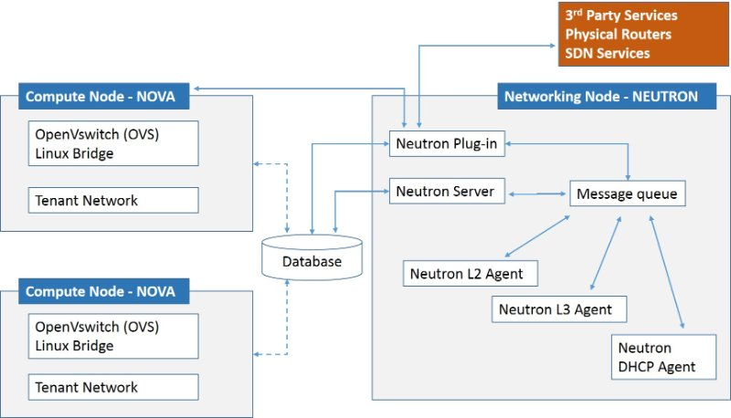
Neutron
오픈스택 서비스들(Nova)에 의해 관리되는 인터페이스 장치(vNIC)간에 네트워크 기능을 제공하기 위한 서비스
OpenVSwitch, Linux Bridge, Linux Network Namespace, VxLAN, VLAN, GRE 등 기술 활용
멀티테넌트 네트워크 지원
Load Balance, Firewall, VPN 및 다양한 Plugin 기능 등 제공
구성 | 설명
Neutron Server | 오픈스택 네트워킹의 Primary Server로 API 서버로 동작. L2 네트워킹을 지원하고 IP 관리 담당 API 요청을 받아 Neutron Plugins로 전달
Neutron DHCP Agent | 가상 머신에게 IP를 할당하는 역할
Neutron L2 Agent | OVS 또는 Linux Bridge와 L2 통신 기능 제공
Neutron L3 agent | 가상 머신이 외부 네트워크에 접근을 허용하기 위한 L3(routing) 및 NAT 기능 제공
Neutron metadata agent | 가상 머신 부팅 시 메타데이타 요청에 대한 프록싱
OpenvSwitch | 오픈소스 가상스위치로 멀티레이어 네트워크 스위치의 기능 제공

Slide 42
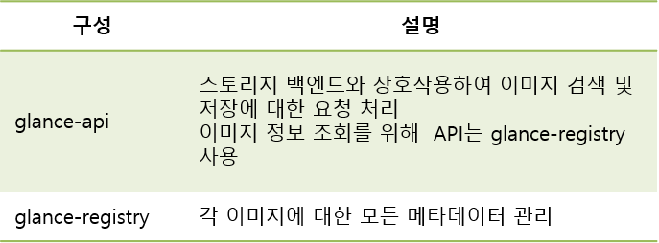
Glance
다양한 하이퍼바이저에서 사용할 수 있는 가상 디스크 이미지를 관리하는 서비스
이미지 추가 및 기존 서버 스냅샷 저장 기능 지원
백업 또는 새로운 서버의 템플릿으로 스냅샷 기능 지원
Dashboard
(Horizon)
<users>
Identity Service
(Keystone)
glance-api
Compute Service
(Nova)
Message Queue
(RabbitMQ)
Object Storage Service (Swift)
<Database>
glance-registry

Slide 43
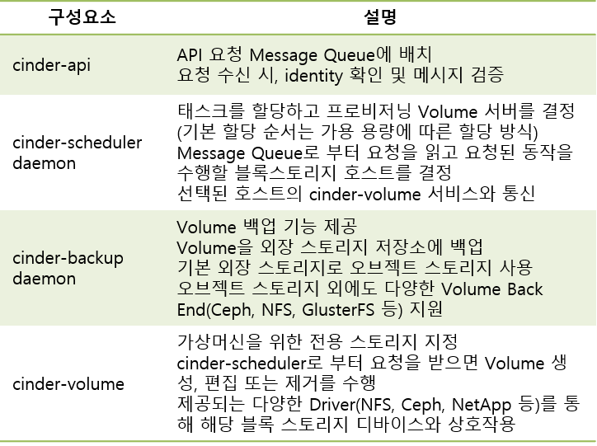

Cinder
블록 디바이스를 생성, 삭제 등을 수행할 수 있도록 가상화 Volume에 대한 블록 스토리지 관리
볼륨의 ‘생성, 삭제, 연결, 해지, 스냅샷’ 기능을 제공하는 서비스
<users>
cinder-api
Identity Service
(Keystone)
<Database>
Message Queue
(RabbitMQ)
cinder-backup
Volume Backup
Repository
cinder-scheduler
cinder-volume
Volume Back Ends
(Ceph, Sheepdog,…)

Slide 44
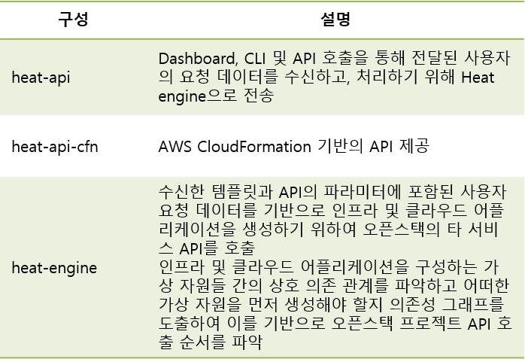
Heat
클라우드 자원을 생성하고 관리하는 스크립트 형식의 템플릿(Heat Orchestration Template)을 제공
개발인프라를 자동으로 구축할 수 있도록 지원하는 서비스
<users>
Identity Service
(Keystone)
Dashboard
(Horizon)
Message Queue
(RabbitMQ)
heat-api
heat-api-cfn
heat-engine
Other Services
(Nova, Cinder, Neutron, etc)
<Database>

Slide 45
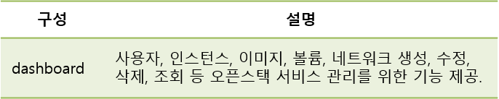
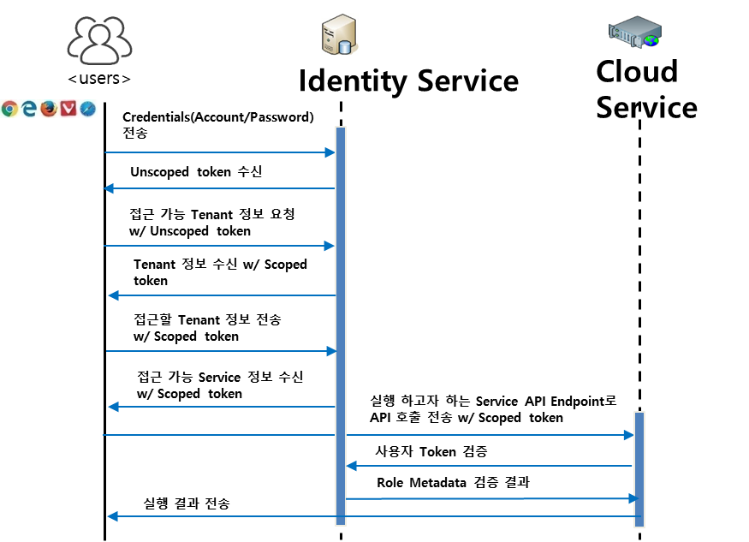

Horizon
클라우드 자원을 웹 기반 인터페이스로 제어를 할 수 있도록 제공 하는 서비스
HTTP
Identity Service
authentication
Image Service
Compute Service
Other Services
service API calls
Cloud

Slide 46
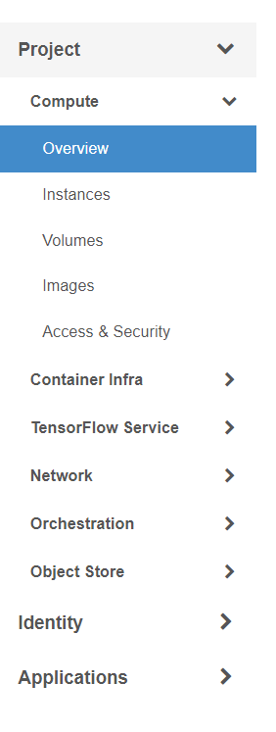
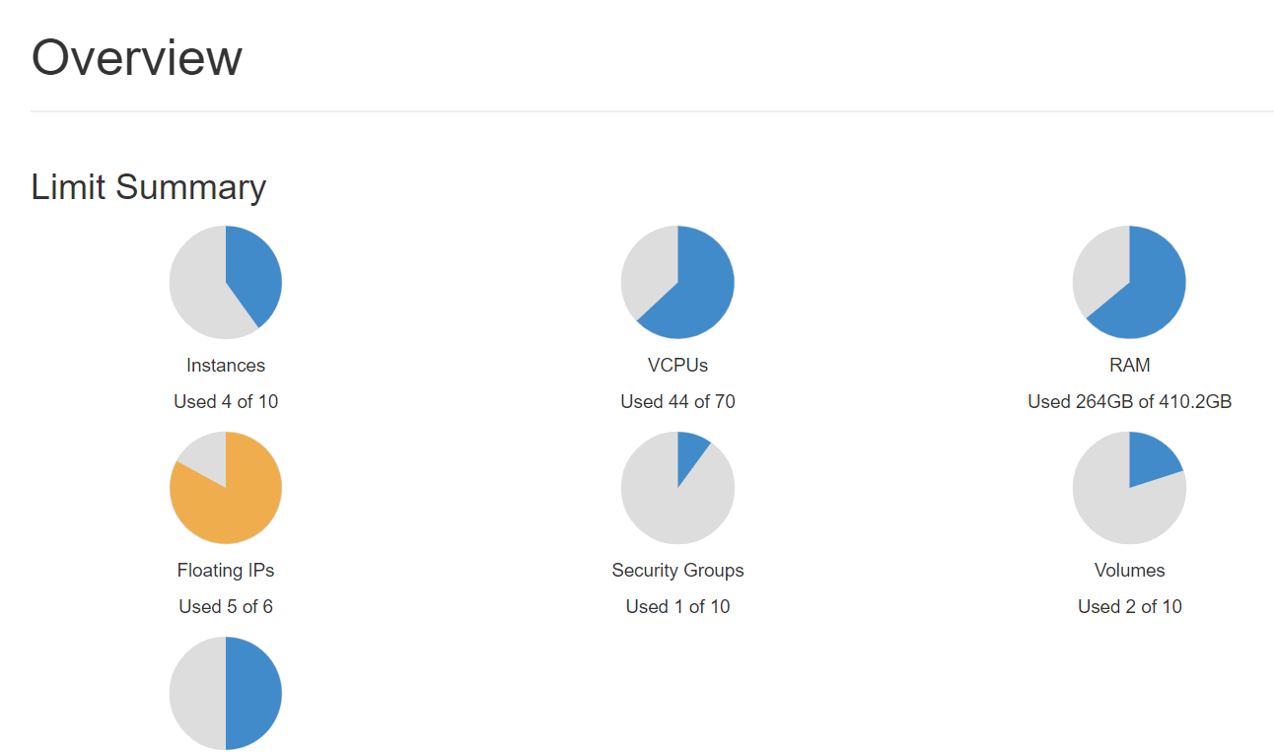
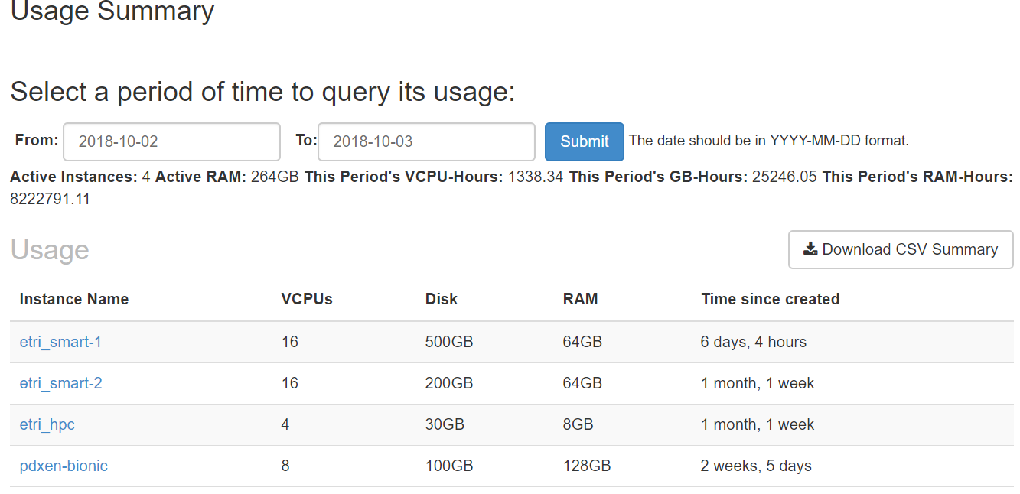
Horizon 내 서비스 위치
Nova
Cinder
Glance
Magnum
Neutron
Heat
Swift
Keystone

Slide 47
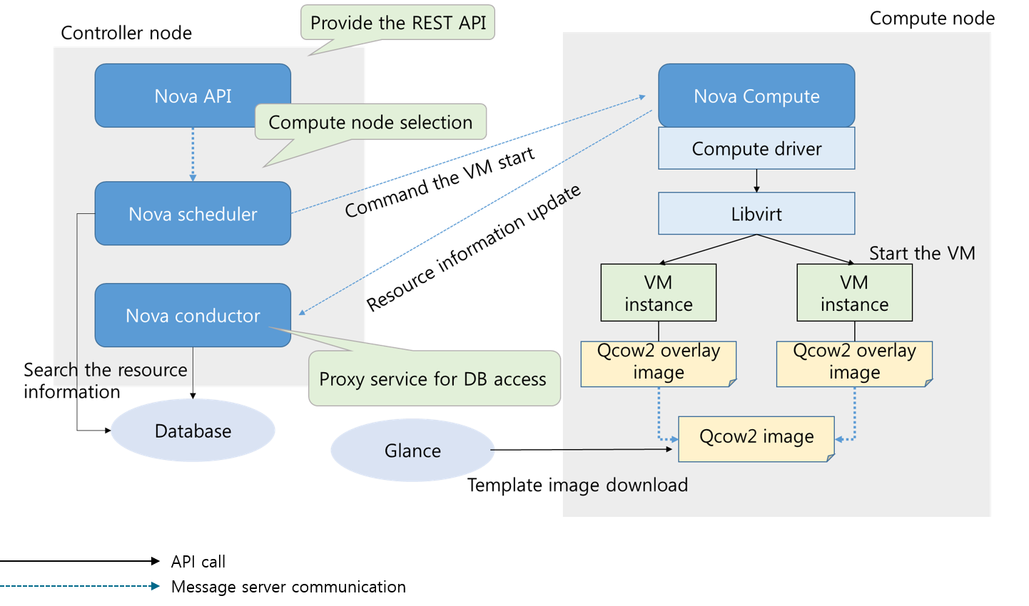
인스턴스 생성 과정

Slide 48





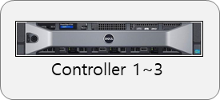
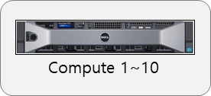
오픈스택 환경
Public Network
Public
Network
Management
Network
(101)
Storage
Network
(103)
Vxlan
Network
(102)
VLAN 102
VLAN 103
VLAN 101
Deployment & Monitoring
Controller
Compute 1 ~ 2

Slide 49
오픈스택 환경
 | Deployment & Monitoring | Controller | Compute * 2
모델 | 조립 서버 | Dell R640 서버 | Dell R740 서버
프로세서 | Intel Xeon 2620 2cpu | Intel Xeon gold 6134 V4 | Intel Xeon 6134 2cpu
메모리 | 128GB | 128GB | 128GB
하드디스크 | 3.6TB SAS | 3.6TB SAS | 3.6TB SAS
운영체제 | Ubuntu 16.04 | Ubuntu 16.04 | Ubuntu 16.04
GPU 카드 | GTX 1080 Ti |  | Tesla P40(24G)

Slide 50
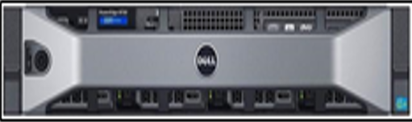
오픈스택 설치 내용
서버 구성
Controller
Deployment
네트워크 구성
Compute 1~2
서버 Provisioning
OS 설치
OS 설치
Linux Bridge 설정
Linux Bridge 설정
Openstack-Ansible 다운로드 및 실행
SSH 키 등록
설정 파일 수정 및 소스코드 수정
Deploy
Playbook 실행
GPU Passthrough
Tesla P40 GPU Passthrough 설정
Monitoring 설치
InfluxDB,
Grafana 설치
Collectd,
Heka 설치
테스트
Openstack 테스트

Slide 51
오픈스택 영상보안 인큐베이터
GUI VM
………………
GUI VM 2
Incubator System
GPU VM
CCTV 영상 업로드
딥러닝 실행
Incubator 모니터링
Container
Container
Container
Nvidia docker
Nvidia docker
Container
Container
Container
Deep Learning Container
Container
Container
Container
Openstack Magnum(kubernetes)
Worker VM
Master VM
Worker VM
Worker VM
docker
docker
docker
docker
Container
Container
Container
Container
Container
Container
API
Kubelet
Container
Container
pod

Slide 52
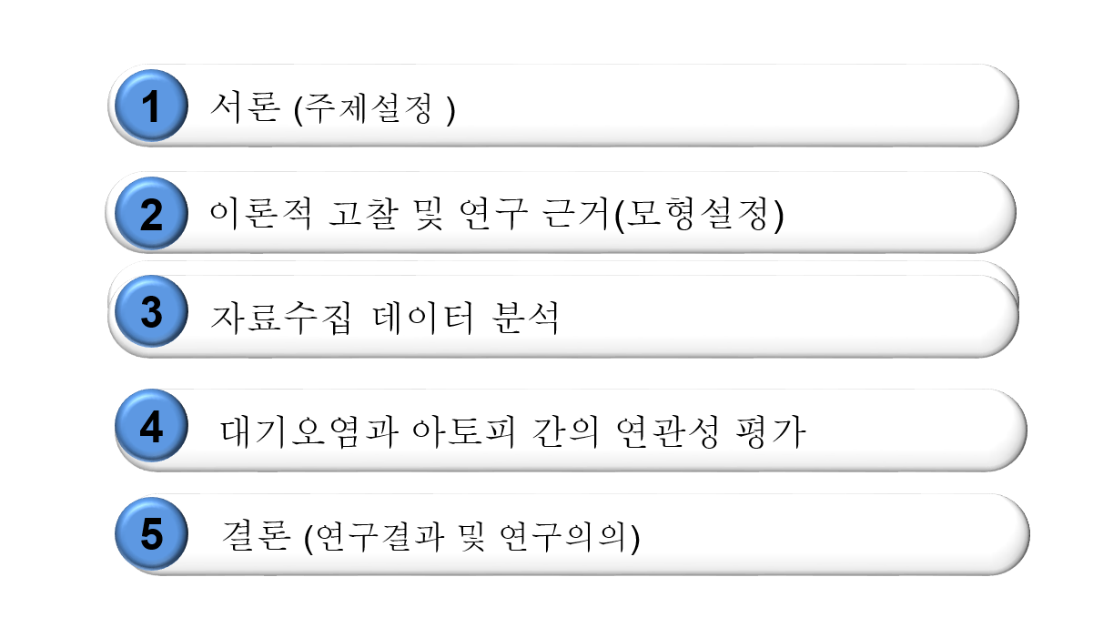
프로젝트 샘플

Slide 53
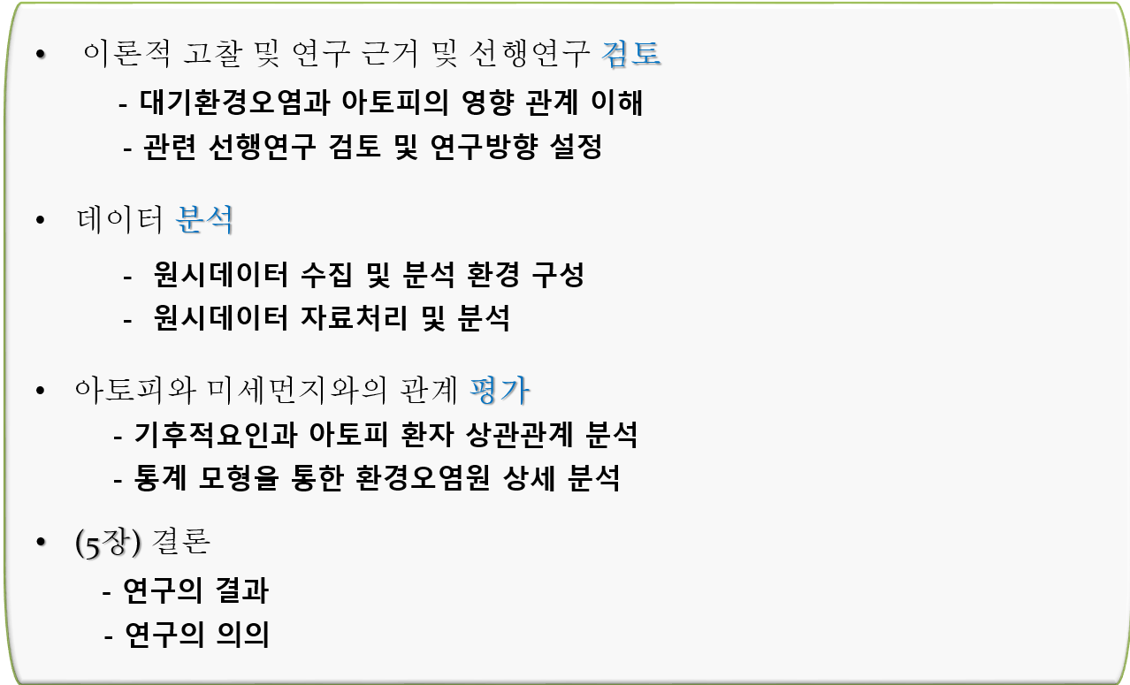
검토

Slide 54
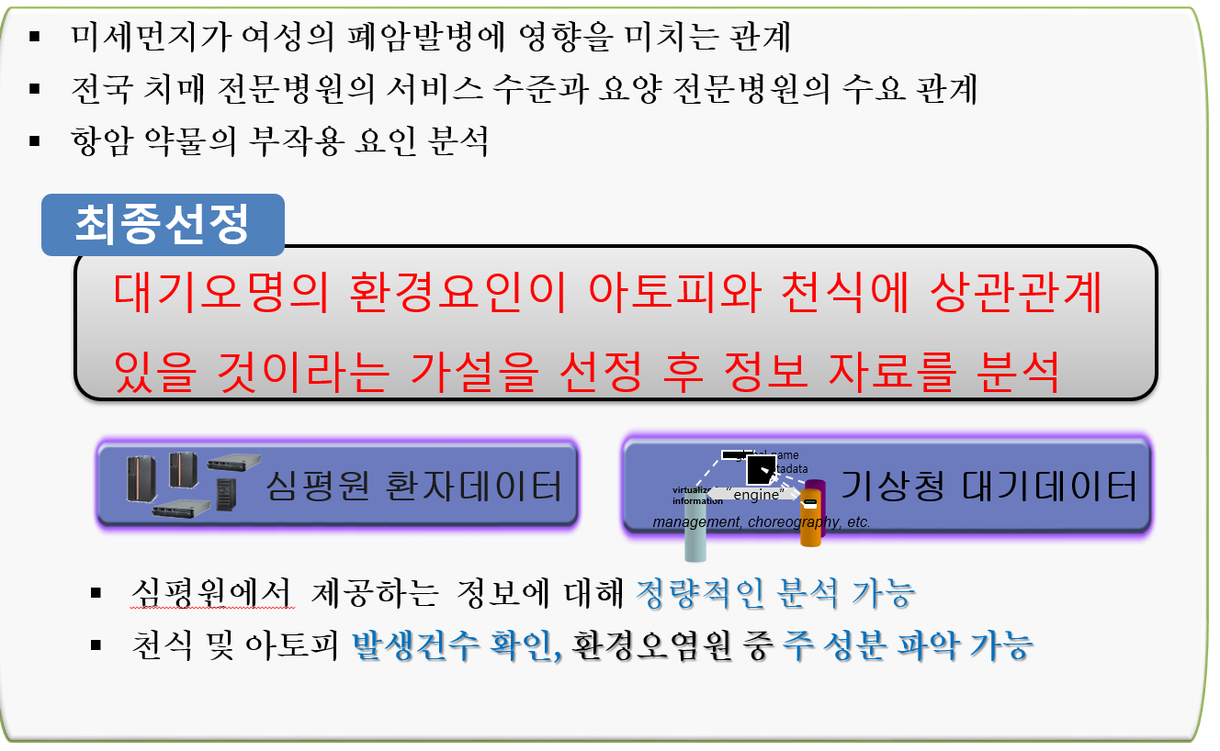
관계

Slide 55
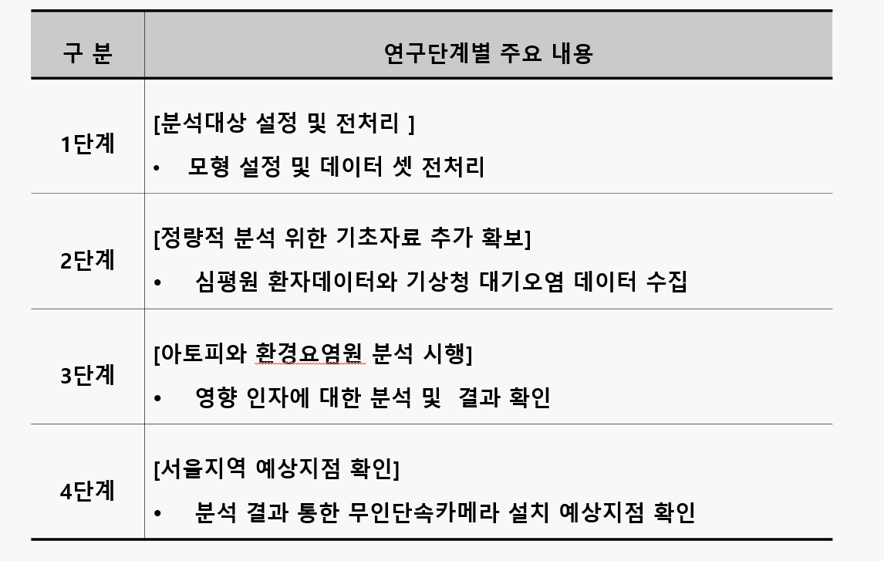
단계별 주요 내용

Slide 56
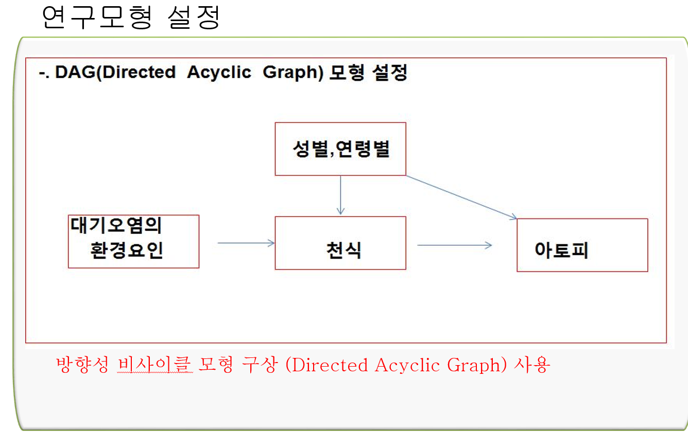
연구모형

Slide 57
데이터 분류
구성 및 분류
구분 | 내용
아토피 질병분류 | 질병분류 정보센터 확인 -급성 아토피 결박염, 엘러지성 천식, 기타 아토피성 피부염, 아토피성 신경 피부염
오염물질 분류 | 국가 오염물 정보 확인 일산화탄소, 산화질소, 산화황소, 미세먼지, 휘발성 화학물, 암모니아
환자 데이터 | 심평원 데이터 확인 요양기관, 성별, 연령, 주상병코드, 부상병코드, 진료 과목, 시도코드
2010~2014년 5년간의 데이터 수집 분석· 처리· 결과 도출 진행

Slide 58
원시데이터 처리
데이터 처리
DBMS | 방식 | 연구방법
ORACLE | RDBMS | SQL Loader를 이용하여 초기 데이터 셋을 저장하고 테이블 생성함
벡터와이즈 | 캐쉬처리 | ID별 데이터 생성에 대한, 신속한 분석을 위해 컬럼 처리방식 데이터베이스
R | 분석DB | 데이터 분석을 위해, 정제된 데이터의 분류 사용
PL/SQL | 분석DB | 그래프 생성 및 그래프 활용
주로 R과 SPSS로 분석을 처리 하였음

Slide 59
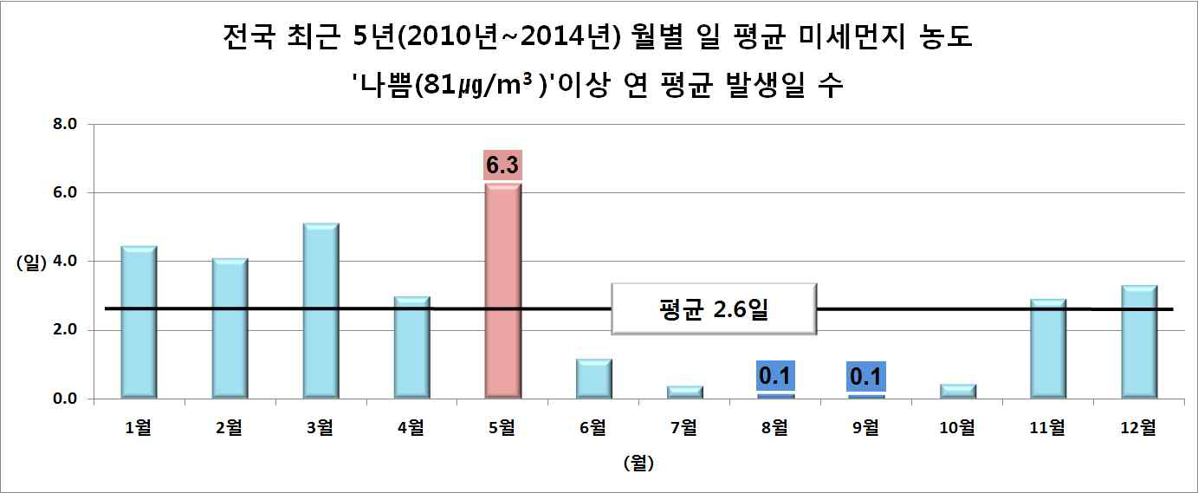
미세먼지 분석
구분 | 1월 | 2월 | 3월 | 4월 | 5월 | 6월 | 7월 | 8월 | 9월 | 10월 | 11월 | 12월 | 평균
월별평균 | 4.5 | 4.1 | 5.1 | 3 | 6.3 | 1.2 | 0.4 | 0.1 | 0.1 | 0.4 | 2.9 | 3.3 | 2.6

Slide 60
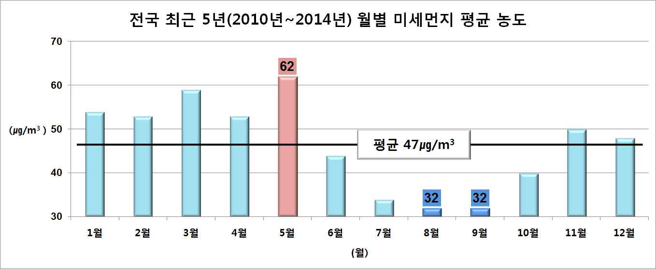
미세먼지 분석
평균 미세먼지 농도
구분 | 1월 | 2월 | 3월 | 4월 | 5월 | 6월 | 7월 | 8월 | 9월 | 10월 | 11월 | 12월
월별평균 | 54 | 53 | 59 | 53 | 62 | 44 | 34 | 32 | 32 | 40 | 50 | 48

Slide 61
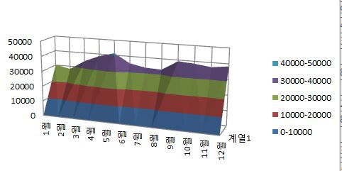
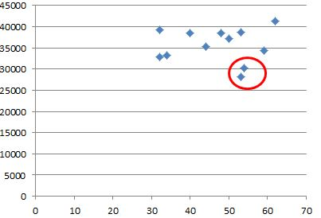
아토피 환자와 미세먼지 상관관계 분석
소 결론
그 결과 미세먼지농도가 높다고 환자수가 높다는 상관관계는 없음
겨울철 외부활동이 적은 경우 환자가 수가 오히려 적음
모집단 군을 통한 외부 영향 인자의 상세 분석 필요

Slide 62
발생 영향인자 분석
일조시간과 아황산 가스의 영향
기후요소의 일조시간, 환경오염원의 아황상 가스의 영향을 받음
Notes:
이번 분석 대상인 5개 죄명의 사건 15,642건에 대해서는 ‘신고’가 15,488건인 약 99%를 차지했다. 신고의 유형별로는 고소가 14,563건(94%)으로 가장 많았고, 진정·투서는 828건(5%)이었다. 고소사건은 형법상 모욕 9,970건, 정보통신망법상 명예훼손 4,129건 순이었고, 진정·투서도 형법상 모욕 403건, 정보통신망법상 명예훼손 361건 순이었다.

Slide 63
결론
남성에 비해 여성이 환경적 요인을 더 받음
기후적 요소의 일조시간과 환경오염원의 아황산가스의 영향을 받음
미세먼지농도가 높다고 환자수가 높다는 상관관계는 없음
Notes:
피의자 20,505명의 사건 처리기간은 2개월 이내 9,100명(44.4%), 3개월 이내 4,564명(22.3%), 6개월 이내 4,986명(24.3%), 6개월 초과 1,855명(9%)으로 분석되었다. 죄명별로는 명예훼손 43%, 모욕 47.3%, 출판물에 의한 명예훼손 40.6%, 정보통신망법상 명예훼손 39.5%가 2개월 이내 처리되어 비율이 높았고, 사자 명예훼손 44.6%가 6개월 초과 범죄 중 비율이 가장 높았다.

